Slide 1


La IA no te va a quitar
el trabajo
Roberto Gutiérrez Brown
Universidad Nacional José María Arguedas · CINCIT 2026
Notes:
[0:00 · 1 min] Entra con energía y con el QR ya en la siguiente diapositiva.
"Hoy les voy a decir algo que suena a mentira: la IA no te va a quitar el trabajo. Y después les voy a decir por qué, aun así, deberían estar atentos."
Agradece a la UNAJMA y a CINCIT.

Slide 2

Trabajo con datos y uso IA todos los días
QUIÉN SOY
Roberto Gutiérrez Brown
Maestria en Ciencia de Datos
Economista
Account Manager – NIQ
Data PO · Dichter & Neira
Docente · Levo Learning Center
“Yo vengo de la consultoria de datos, construyo, gestiono y vendo productos intangibles.”
Notes:
[0:00 – 0:03] Preséntate en 30 segundos. Un solo mensaje:
"Trabajo con datos todos los días y uso IA todos los días. Por eso hoy les voy a mostrar dónde la IA brilla y dónde te deja mal parado."
Si quieres, suma 1 o 2 ejemplos reales de tu experiencia para darte credibilidad.

Slide 3


Saquemos unos datos rápido
ANTES DE EMPEZAR
Escanea el QR
Anónimo
60 segundos
En vivo
Más adelante verán qué salio
https://encuesta.cincit-encuesta-ia.workers.dev
Notes:
[0:00 – 0:03] Deja esta diapositiva en pantalla mientras la gente entra y mientras te presentas.
CUENTA REGRESIVA: el contador de la derecha baja de 60 a 0 solo, apenas aparece la diapositiva (es un GIF animado: funciona en modo presentación, F5; en la vista de edición solo ves el "60"). Si pasas de diapositiva y vuelves, empieza de nuevo. Al llegar a 0 se queda en "0".
"Escaneen el QR y respondan 8 preguntas. Les doy 60 segundos: es al toque. Es anónimo, no piden nombre ni DNI. Más adelante les voy a mostrar qué dijo esta sala, y lo vamos a hacer en vivo."
Mientras corre el contador, preséntate y agradece; no hace falta quedarse callado mirando el reloj.
Si alguien no puede escanear, dile que lo haga con su vecino. Si la conexión falla, usa tu internet móvil y comparte la red.
Mide cuántas respuestas llegan antes del minuto 25 (conviene tener al menos 30).

Slide 4
¿La IA te quitará el trabajo?
PREGUNTA HONESTA
Sí
No
No sé
Levanta la mano. Cuento y anoto: lo repetimos al final.
Notes:
[0:03 – 0:05] VOTO A MANO ALZADA (sin celular, por si falla la conexión).
"Levanten la mano si creen que SÍ." Cuenta y anota. "¿NO?" Cuenta y anota. "¿No saben?" Cuenta y anota.
Anota los tres números en un papel: los vamos a comparar al final.
Tip: pide a alguien que justifique su respuesta en una frase.

Slide 5
La IA no te va a
quitar el trabajo.
Es lo que dice el título de esta charla.
Notes:
[0:05 – 0:06] Deja la frase sola y haz una pausa larga (3 segundos).
"Eso dice el título. Y yo lo creo… pero no significa que estén a salvo." (Pasa a la siguiente.)

Slide 6
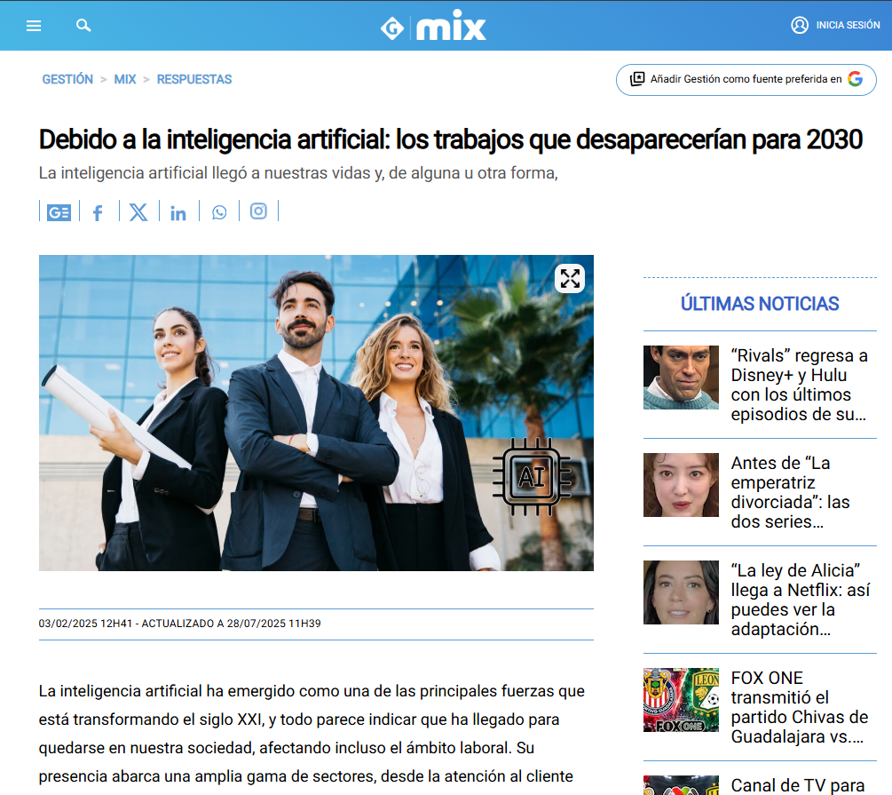

Slide 7
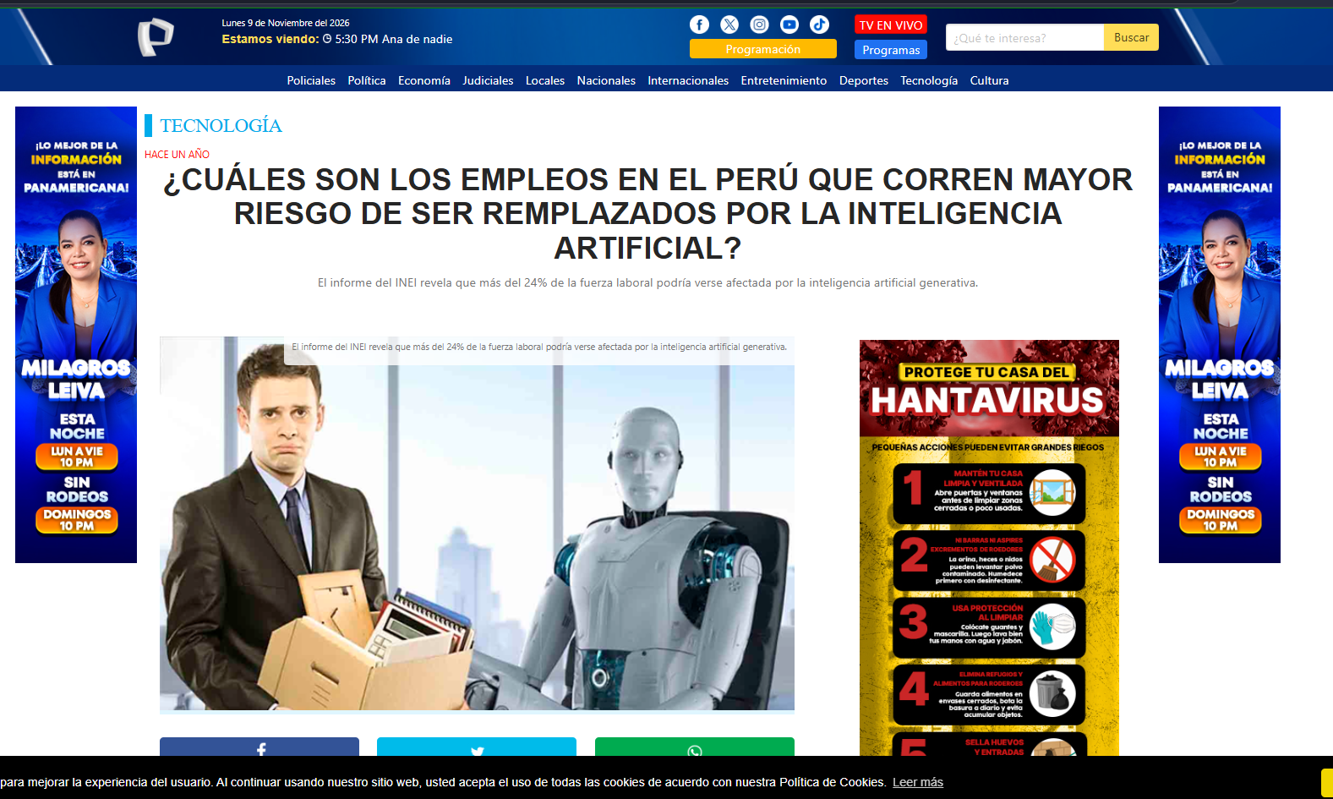

Slide 8
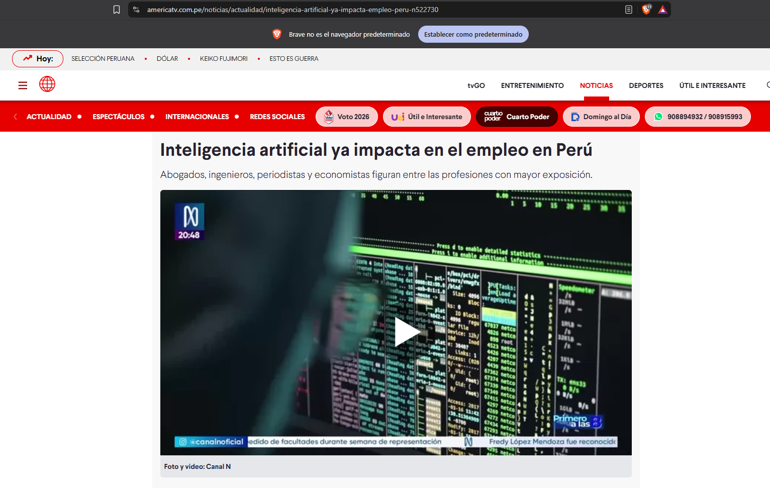

Slide 9
…y aun así, deberías estar atento
DE DÓNDE VIENE EL MIEDO
Lo que dicen los titulares
Lo que dice el otro bando
“Tu carrera desaparece”
“No pasa nada”
Pánico
Comodidad
Notes:
[0:06 – 0:07] "Cada semana alguien anuncia el fin de tu carrera. Y cada semana otro dice que no pasa nada. Las dos lecturas son cómodas. Y las dos están mal."
Pasa a los datos: "Veamos qué dicen, incluyendo los que contradicen lo que yo les digo."

Slide 10
…y aun así, deberías estar atento
DE DÓNDE VIENE EL MIEDO
Lo que dicen los titulares
Lo que dice el otro bando
“Tu carrera desaparece”
“No pasa nada”
Pánico
Comodidad
Ninguna de las dos es cierta.
Notes:
[0:06 – 0:07] "Cada semana alguien anuncia el fin de tu carrera. Y cada semana otro dice que no pasa nada. Las dos lecturas son cómodas. Y las dos están mal."
Pasa a los datos: "Veamos qué dicen, incluyendo los que contradicen lo que yo les digo."

Slide 11
…y aun así, deberías estar atento
DE DÓNDE VIENE EL MIEDO
Lo que dicen los titulares
Lo que dice el otro bando
“Tu carrera desaparece”
“No pasa nada”
Pánico
Comodidad
Ninguna de las dos es cierta.
Veamos qué dicen los datos, incluso los que me contradicen.
Notes:
[0:06 – 0:07] "Cada semana alguien anuncia el fin de tu carrera. Y cada semana otro dice que no pasa nada. Las dos lecturas son cómodas. Y las dos están mal."
Pasa a los datos: "Veamos qué dicen, incluyendo los que contradicen lo que yo les digo."

Slide 12
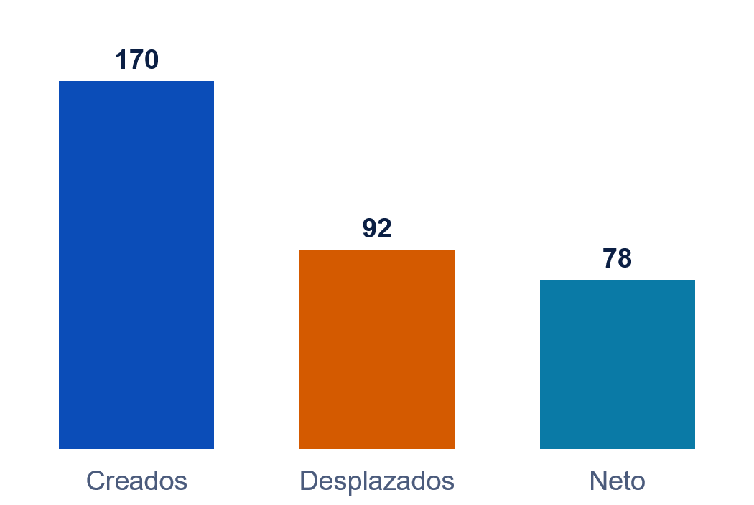
Se destruyen empleos… y se crean más
DATO DEL FORO ECONOMICO MUNDIAL AL 2030
Millones de empleos · Proyección al 2030 · Fuente: Foro Económico Mundial, Future of Jobs 2026
Notes:
[0:07 – 0:09] Foro Económico Mundial, Future of Jobs 2025: proyección al 2030 con datos de más de 1,000 empresas.
- 170 millones de empleos creados, 92 millones desplazados, neto +78 millones.
- 22% de los empleos cambian; casi 40% de las habilidades requeridas serán distintas.
Mensaje: "no es que desaparezca el trabajo; cambia lo que se pide". Ojo honesto: son proyecciones, no hechos.

Slide 13
Se destruyen empleos… y se crean más
DATO DEL FORO ECONOMICO MUNDIAL AL 2030
24%
De los empleos serán nuevos
Millones de empleos · Proyección al 2030 · Fuente: Foro Económico Mundial, Future of Jobs 2026
Notes:
[0:07 – 0:09] Foro Económico Mundial, Future of Jobs 2025: proyección al 2030 con datos de más de 1,000 empresas.
- 170 millones de empleos creados, 92 millones desplazados, neto +78 millones.
- 22% de los empleos cambian; casi 40% de las habilidades requeridas serán distintas.
Mensaje: "no es que desaparezca el trabajo; cambia lo que se pide". Ojo honesto: son proyecciones, no hechos.

Slide 14
Se destruyen empleos… y se crean más
DATO DEL FORO ECONOMICO MUNDIAL AL 2030
24%
De los empleos serán nuevos
Cerca del 40%
de las habilidades requeridas serán distintas
Millones de empleos · Proyección al 2030 · Fuente: Foro Económico Mundial, Future of Jobs 2026
Notes:
[0:07 – 0:09] Foro Económico Mundial, Future of Jobs 2025: proyección al 2030 con datos de más de 1,000 empresas.
- 170 millones de empleos creados, 92 millones desplazados, neto +78 millones.
- 22% de los empleos cambian; casi 40% de las habilidades requeridas serán distintas.
Mensaje: "no es que desaparezca el trabajo; cambia lo que se pide". Ojo honesto: son proyecciones, no hechos.

Slide 15
El Foro dejó de dar una sola cifra
ENERO 2026 · FORO ECONÓMICO MUNDIAL
INFORME 2025 · FUTURE OF JOBS
DOCUMENTO DE ENERO 2026 · FOUR FUTURES
+78 millones
4 futuros
de empleos netos al 2030 (170 millones creados menos 92 millones desplazados). Una proyección con datos de una encuesta de 2025.
posibles para el 2030. Dicen que el ritmo de la IA aumentó la incertidumbre, y por eso piensan en escenarios.
No son predicciones: son futuros posibles para pensar y prepararse.
Fuente: WEF, The Future of Jobs Report 2026 · WEF, Four Futures for Jobs in the New Economy: AI and Talent in 2030 (enero 2026)
Notes:
[Giro hacia los 4 futuros] Viene de la lámina anterior (informe 2025: +78 millones netos al 2030).
"Ese informe usó una encuesta de 2024. Un año después, en enero de 2026, el mismo Foro publicó otro documento, y ya no da una sola cifra: dibuja cuatro futuros posibles."
Qué dice el documento (resumen ejecutivo): el ritmo y la trayectoria de la IA han aumentado la incertidumbre sobre qué pasará con las empresas, los trabajadores y la economía.
IMPORTANTE: no son predicciones, son escenarios para pensar y prepararse (en inglés: foresight). El Foro no dice cuál es más probable.
Corrección de datos: el documento es de enero de 2026 (white paper, 19 páginas), para el Foro de Davos.
Fuente: WEF, The Future of Jobs Report 2025; WEF, Four Futures for Jobs in the New Economy: AI and Talent in 2030 (enero 2026).

Slide 16
¿Qué esperan los ejecutivos de la IA?
LO QUE PIENSAN LOS JEFES
54%
espera que la IA desplace muchos empleos
24%
espera que cree muchos empleos nuevos
12%
espera que suba los sueldos
Más de 10,000 ejecutivos podían marcar varias opciones (por eso no suman 100%). Fuente: WEF, Four Futures for Jobs in the New Economy (2026).
Notes:
[Figura 1, pág. 5 del documento del Foro] Encuesta anual del Foro a más de 10,000 ejecutivos de todo el mundo. Cada uno podía marcar varias opciones (por eso no suman 100%).
Lee las tres barras clave:
- 54%: espera que la IA desplace (saque de su puesto) a muchos empleos.
- 24%: espera que cree muchos empleos nuevos.
- 12%: espera que suba los sueldos. Casi nadie.
Nota que casi la mitad (45%) cree que subirá las ganancias de las empresas.
CUIDADO: (1) son OPINIONES de ejecutivos, no hechos; (2) la fuente del gráfico es la Executive Opinion Survey 2025: son datos de 2025, anteriores a la explosión de agentes de IA; (3) el gráfico no dice a qué plazo.
Mensaje: ni los jefes se ponen de acuerdo; por eso el Foro trabaja con escenarios y no con una sola cifra.

Slide 17
¿Qué esperan los ejecutivos de la IA?
LO QUE PIENSAN LOS JEFES
54%
espera que la IA desplace muchos empleos
24%
espera que cree muchos empleos nuevos
12%
espera que suba los sueldos
Más de 10,000 ejecutivos podían marcar varias opciones (por eso no suman 100%). Fuente: WEF, Four Futures for Jobs in the New Economy (2026).
Notes:
[Figura 1, pág. 5 del documento del Foro] Encuesta anual del Foro a más de 10,000 ejecutivos de todo el mundo. Cada uno podía marcar varias opciones (por eso no suman 100%).
Lee las tres barras clave:
- 54%: espera que la IA desplace (saque de su puesto) a muchos empleos.
- 24%: espera que cree muchos empleos nuevos.
- 12%: espera que suba los sueldos. Casi nadie.
Nota que casi la mitad (45%) cree que subirá las ganancias de las empresas.
CUIDADO: (1) son OPINIONES de ejecutivos, no hechos; (2) la fuente del gráfico es la Executive Opinion Survey 2025: son datos de 2025, anteriores a la explosión de agentes de IA; (3) el gráfico no dice a qué plazo.
Mensaje: ni los jefes se ponen de acuerdo; por eso el Foro trabaja con escenarios y no con una sola cifra.

Slide 18
Dos preguntas, cuatro futuros
LA IDEA CENTRAL
¿Qué tan preparada esta la gente para trabajar con IA?
Mucha gente preparada
Poca gente preparada
La IA avanza muy rápido
1
2
La velocidad de la IA no la controlas tú.
Supercharged Progress
The Age of Displacement
Progreso a toda máquina
La era del desplazamiento
¿Qué tan rápido avanza la IA?
La preparación, sí.
Es el eje que depende de ti.
La IA avanza paso a paso
3
4
Co-Pilot Economy
Stalled Progress
Economía del copiloto
Progreso estancado
No son predicciones: son futuros posibles. Esquema propio basado en: WEF, Four Futures for Jobs in the New Economy (enero 2026).
Notes:
[Figura 2, pág. 7 del documento del Foro] Los cuatro futuros salen de cruzar DOS preguntas:
1) ¿Qué tan rápido avanza la IA? Arriba: exponencial (muy rápido). Abajo: incremental (paso a paso).
2) ¿Qué tan preparada está la gente para trabajar con IA? Izquierda: poca gente. Derecha: mucha gente.
Los cuatro: 1 Supercharged Progress (progreso a toda máquina), 2 The Age of Displacement (la era del desplazamiento), 3 Co-Pilot Economy (economía del copiloto), 4 Stalled Progress (progreso estancado).
Truco: arriba = la IA corre; derecha = la gente está lista.
PREGUNTA A LA SALA (mano alzada): "¿En cuál de los cuatro creen que estamos yendo?" Cuenta y anota.
Idea fuerza: la velocidad de la IA no la controlas tú. La preparación, sí.
Nota: son escenarios, no predicciones; el Foro no dice cuál es el más probable.
Esquema redibujado a partir de la Figura 2 del Foro (el PDF dice 'all rights reserved': por eso se rehízo y se cita la fuente).

Slide 19
Futuro 1: progreso a toda máquina
FUTURO 1 DE 4 · SUPERCHARGED PROGRESS
La IA
Avanza a toda velocidad y hace tareas completas por su cuenta (los «agentes»).
1
2
La gente
Se adapta rápido: la educación se rehace y muchos aprenden a dirigir a la IA.
3
4
Empleos
Muchos desaparecen y otros nacen rápido. Hay quien «dirige» a decenas de agentes.
Supercharged Progress
IA: muy rápida
Gente: muy preparada
Sueldos
Suben mucho para quien sabe IA (la ventaja casi se duplica). Para el resto, bajan.
Todo crece muy rápido, pero no todos ganan por igual.
Ejemplo
(ilustrativo)
Una mype que atiende WhatsApp, pedidos y contabilidad con agentes de IA… y un dueño que los dirige.
Notes:
[Futuro 1 · Supercharged Progress · págs. 8-9 y 14] La IA avanza exponencialmente Y la gente está preparada.
Qué pasa: crecimiento casi de dos dígitos, inversión en IA de más de US$ 1.3 billones entre 2025 y 2030; muchos empleos desaparecen del todo pero aparecen otros rápido; humanos como 'orquestadores de agentes' (dirigen decenas de agentes de IA).
Ojo con la cara B (el informe la dice): aun así hay desplazamiento y empeora la calidad del empleo en todos los sectores; los sueldos 'se desploman en la mayoría de sectores' para quien no es del grupo AI-ready; los trabajos de cuidado, hotelería y servicios ven bajar sus sueldos de a poco.
Riesgos para empresas: confiarse, reglas que se atrasan, redes eléctricas al límite, perder control sobre los agentes. Oportunidades: productividad, talento y mercados sin fronteras, educación y salud a medida.
Ejemplo (MÍO, ilustrativo, no es del informe): mype con agentes de IA.
Palabras: agente de IA = IA que hace tareas por su cuenta; orquestador = quien dirige varios agentes.

Slide 20
Futuro 2: la era del desplazamiento
FUTURO 2 DE 4 · THE AGE OF DISPLACEMENT
La IA
Avanza muy rápido y se queda con procesos enteros de las empresas.
1
2
La gente
La educación va lenta: poca gente está lista para trabajar con IA.
3
4
Empleos
En este futuro más del 50% de las tareas las hace la tecnología (hoy: 22%).
The Age of Displacement
IA: muy rápida
Gente: poco preparada
Sueldos
Bajan en todo el mundo. La desigualdad y la pobreza llegan a niveles históricos.
La IA corre más rápido que la capacitación: reemplazar sale más barato que enseñar.
Ejemplo
(ilustrativo)
Una empresa cambia a 10 asistentes junior por agentes de IA, porque es más barato que capacitarlos.
Notes:
[Futuro 2 · The Age of Displacement · págs. 10-11 y 15] La IA avanza exponencialmente pero la gente NO está preparada.
Displacement = desplazamiento: que te saquen de tu puesto o de tus tareas porque las hace una máquina.
Qué dice el informe: automatizar sale más barato que reentrenar a las personas; el desplazamiento 'ya no es temporal'; la parte de tareas hechas por tecnología pasa de 22% a más de 50% (casi 90% en sectores muy expuestos); la movilidad entre empleos casi se seca; los sueldos bajan; la confianza del consumidor cae por debajo de su mínimo histórico; hay riesgo de desempleo masivo.
OJO: este 22% es el porcentaje de TAREAS hechas por tecnología. NO es el 22% de EMPLEOS que cambian del informe 2025 (lámina anterior).
Es el más duro. Es un escenario, no una predicción.
Ejemplo (MÍO, ilustrativo): 10 asistentes junior reemplazados por agentes.

Slide 21
Futuro 3: la economía del copiloto
FUTURO 3 DE 4 · CO-PILOT ECONOMY
La IA
Mejora poco a poco. Pasa la burbuja y se usa con sentido práctico.
1
2
La gente
Se capacita: usar IA se vuelve tan común como saber computación básica.
3
4
Empleos
Las tareas rinden hasta 80% más rápido. Se «vacían» las tareas básicas y +40% de habilidades cambian.
Co-Pilot Economy
IA: paso a paso
Gente: muy preparada
Sueldos
La brecha entre nivel medio y alto se achica un poco. Quien no accede, se queda fuera.
La IA ayuda, pero quien decide y responde sigue siendo la persona.
Ejemplo
(ilustrativo)
Un contador que prepara declaraciones en la mitad del tiempo con IA, pero él firma y responde ante la SUNAT.
Notes:
[Futuro 3 · Co-Pilot Economy · págs. 11-12 y 15] La IA avanza gradualmente Y la gente está preparada.
Copiloto = en un avión, el piloto manda y el copiloto ayuda. Aquí la IA ayuda; la persona decide.
Qué dice el informe: a mediados de los 2020 revienta una 'burbuja de IA' y se pasa de la moda a la integración práctica; las tareas se completan hasta 80% más rápido; las tareas administrativas, estandarizadas y de análisis básico se 'vacían' (hollowed out: el puesto queda, pero le sacan el contenido importante); más del 40% de las habilidades cambia; crecen los puestos híbridos (IA + oficio) y el trabajo independiente; la calidad del empleo mejora donde el trabajador lidera la IA y empeora donde la IA le quita iniciativa.
Hay desplazamiento y rotación también aquí, pero la IA se ve como oportunidad.
Es el escenario más equilibrado para los trabajadores, pero sigue siendo un escenario, no una promesa.
Ejemplo (MÍO, ilustrativo): contador que firma y responde ante la SUNAT.

Slide 22
Futuro 4: el progreso se estanca
FUTURO 4 DE 4 · STALLED PROGRESS
La IA
Mejora lento y cuesta caro. Las aplicaciones reales son frágiles.
1
2
La gente
Faltan personas preparadas y las empresas automatizan para tapar los huecos.
3
4
Empleos
Los puestos se «vacían» más que desaparecer. Los de entrada y administrativos, los más expuestos.
Stalled Progress
IA: paso a paso
Gente: poco preparada
Sueldos
Presionados. Valen más los oficios y el trabajo manual, y la brecha crece.
Poco avance y poca preparación: los que recién empiezan sufren primero.
Ejemplo
(ilustrativo)
Un egresado con título que no encuentra su primer empleo formal y termina en delivery.
Notes:
[Futuro 4 · Stalled Progress · págs. 12-13 y 15] La IA avanza lento Y la gente NO está preparada. Stalled = estancado, detenido a medias.
Qué dice el informe: faltan personas con habilidades de IA, suben los costos de computación, las aplicaciones reales son 'frágiles'; las empresas automatizan para cubrir la falta de talento; los puestos se 'vacían' (hollowed out) más que eliminarse; los empleos de ENTRADA y las tareas administrativas están particularmente expuestos y se estrechan las vías para entrar al mercado; los desplazados terminan en servicios y empleos por aplicaciones; valen más los oficios y el trabajo manual; la brecha de sueldos sube.
Conecta directo con la lámina de la escalera: el propio informe dice que el primer empleo es lo más amenazado.
Ejemplo (MÍO, ilustrativo): egresado con título que termina en delivery. No afirmes que ya pasa en Perú con esta cifra: es un ejemplo.

Slide 23
Qué se mueve en cada futuro
LO QUE SE MUEVE DE MANERA MACRO EN CADA FUTURO
Indicador
Hoy
Futuro 1
A toda máquina
Futuro 2
Desplazamiento
Futuro 3
Copiloto
Futuro 4
Estancado
Desempleo
personas sin trabajo en el mundo
5%
Brecha de sueldos
cuánto más gana el 10% de arriba que el de abajo
16.8 veces
Confianza del consumidor
qué tan tranquilas están las familias para gastar
48.8
Productividad
cuánto más produce una hora de trabajo al año
1.5%
sube mucho
sube algo
casi igual
baja algo
baja mucho
Flechas ilustrativas. Fuente: WEF (2026).
Notes:
[Tabla 1, pág. 8 del documento del Foro, versión simplificada: 4 de las 8 filas] Cada fila es un indicador; la columna 'Hoy' es el valor actual; las flechas dicen hacia dónde se mueve en cada futuro al 2030 (sube mucho / sube algo / casi igual / baja algo / baja mucho).
Lectura honesta:
- Desempleo (hoy 5% a nivel mundial): en ningún futuro baja; sube mucho solo en el 2 y se queda parecido en el 3.
- Brecha de sueldos (D9/D1 = cuántas veces gana por hora el 10% mejor pagado frente al 10% peor pagado; hoy 16.8): sube en los cuatro, más en el 2 y el 4 (los de 'poca gente preparada').
- Confianza del consumidor (hoy 48.8): cae mucho en el 2 y mejora en el 3.
- Productividad (hoy 1.5% anual): sube mucho en el 1.
MUY IMPORTANTE: el propio informe dice que las flechas son 'illustrative' (ilustrativas), para construir los escenarios; NO son cálculos ni pronósticos. No las presentes como datos.

Slide 24
Qué se mueve en cada futuro
LO QUE SE MUEVE DE MANERA MACRO EN CADA FUTURO
Indicador
Hoy
Futuro 1
A toda máquina
Futuro 2
Desplazamiento
Futuro 3
Copiloto
Futuro 4
Estancado
Desempleo
personas sin trabajo en el mundo
5%
Brecha de sueldos
cuánto más gana el 10% de arriba que el de abajo
16.8 veces
Confianza del consumidor
qué tan tranquilas están las familias para gastar
48.8
Productividad
cuánto más produce una hora de trabajo al año
1.5%
sube mucho
sube algo
casi igual
baja algo
baja mucho
Flechas ilustrativas. Fuente: WEF (2026).
Notes:
[Tabla 1, pág. 8 del documento del Foro, versión simplificada: 4 de las 8 filas] Cada fila es un indicador; la columna 'Hoy' es el valor actual; las flechas dicen hacia dónde se mueve en cada futuro al 2030 (sube mucho / sube algo / casi igual / baja algo / baja mucho).
Lectura honesta:
- Desempleo (hoy 5% a nivel mundial): en ningún futuro baja; sube mucho solo en el 2 y se queda parecido en el 3.
- Brecha de sueldos (D9/D1 = cuántas veces gana por hora el 10% mejor pagado frente al 10% peor pagado; hoy 16.8): sube en los cuatro, más en el 2 y el 4 (los de 'poca gente preparada').
- Confianza del consumidor (hoy 48.8): cae mucho en el 2 y mejora en el 3.
- Productividad (hoy 1.5% anual): sube mucho en el 1.
MUY IMPORTANTE: el propio informe dice que las flechas son 'illustrative' (ilustrativas), para construir los escenarios; NO son cálculos ni pronósticos. No las presentes como datos.

Slide 25
Qué se mueve en cada futuro
LO QUE SE MUEVE EN CADA FUTURO
Indicador
Hoy
Futuro 1
A toda máquina
Futuro 2
Desplazamiento
Futuro 3
Copiloto
Futuro 4
Estancado
Desempleo
personas sin trabajo en el mundo
5%
Brecha de sueldos
cuánto más gana el 10% de arriba que el de abajo
16.8 veces
Confianza del consumidor
qué tan tranquilas están las familias para gastar
48.8
Productividad
cuánto más produce una hora de trabajo al año
1.5%
sube mucho
sube algo
casi igual
baja algo
baja mucho
Flechas ilustrativas. Fuente: WEF (2026).
Notes:
[Tabla 1, pág. 8 del documento del Foro, versión simplificada: 4 de las 8 filas] Cada fila es un indicador; la columna 'Hoy' es el valor actual; las flechas dicen hacia dónde se mueve en cada futuro al 2030 (sube mucho / sube algo / casi igual / baja algo / baja mucho).
Lectura honesta:
- Desempleo (hoy 5% a nivel mundial): en ningún futuro baja; sube mucho solo en el 2 y se queda parecido en el 3.
- Brecha de sueldos (D9/D1 = cuántas veces gana por hora el 10% mejor pagado frente al 10% peor pagado; hoy 16.8): sube en los cuatro, más en el 2 y el 4 (los de 'poca gente preparada').
- Confianza del consumidor (hoy 48.8): cae mucho en el 2 y mejora en el 3.
- Productividad (hoy 1.5% anual): sube mucho en el 1.
MUY IMPORTANTE: el propio informe dice que las flechas son 'illustrative' (ilustrativas), para construir los escenarios; NO son cálculos ni pronósticos. No las presentes como datos.

Slide 26
Qué se mueve en cada futuro
LO QUE SE MUEVE EN CADA FUTURO
Indicador
Hoy
Futuro 1
A toda máquina
Futuro 2
Desplazamiento
Futuro 3
Copiloto
Futuro 4
Estancado
Desempleo
personas sin trabajo en el mundo
5%
Brecha de sueldos
cuánto más gana el 10% de arriba que el de abajo
16.8 veces
Confianza del consumidor
qué tan tranquilas están las familias para gastar
48.8
Productividad
cuánto más produce una hora de trabajo al año
1.5%
sube mucho
sube algo
casi igual
baja algo
baja mucho
Flechas ilustrativas. Fuente: WEF (2026).
Notes:
[Tabla 1, pág. 8 del documento del Foro, versión simplificada: 4 de las 8 filas] Cada fila es un indicador; la columna 'Hoy' es el valor actual; las flechas dicen hacia dónde se mueve en cada futuro al 2030 (sube mucho / sube algo / casi igual / baja algo / baja mucho).
Lectura honesta:
- Desempleo (hoy 5% a nivel mundial): en ningún futuro baja; sube mucho solo en el 2 y se queda parecido en el 3.
- Brecha de sueldos (D9/D1 = cuántas veces gana por hora el 10% mejor pagado frente al 10% peor pagado; hoy 16.8): sube en los cuatro, más en el 2 y el 4 (los de 'poca gente preparada').
- Confianza del consumidor (hoy 48.8): cae mucho en el 2 y mejora en el 3.
- Productividad (hoy 1.5% anual): sube mucho en el 1.
MUY IMPORTANTE: el propio informe dice que las flechas son 'illustrative' (ilustrativas), para construir los escenarios; NO son cálculos ni pronósticos. No las presentes como datos.

Slide 27
Qué se mueve en cada futuro
LO QUE SE MUEVE EN CADA FUTURO
Indicador
Hoy
Futuro 1
A toda máquina
Futuro 2
Desplazamiento
Futuro 3
Copiloto
Futuro 4
Estancado
Desempleo
personas sin trabajo en el mundo
5%
Brecha de sueldos
cuánto más gana el 10% de arriba que el de abajo
16.8 veces
Confianza del consumidor
qué tan tranquilas están las familias para gastar
48.8
Productividad
cuánto más produce una hora de trabajo al año
1.5%
En ningún futuro baja el desempleo, y en los cuatro sube la brecha de sueldos.
sube mucho
sube algo
casi igual
baja algo
baja mucho
Flechas ilustrativas. Fuente: WEF (2026).
Notes:
[Tabla 1, pág. 8 del documento del Foro, versión simplificada: 4 de las 8 filas] Cada fila es un indicador; la columna 'Hoy' es el valor actual; las flechas dicen hacia dónde se mueve en cada futuro al 2030 (sube mucho / sube algo / casi igual / baja algo / baja mucho).
Lectura honesta:
- Desempleo (hoy 5% a nivel mundial): en ningún futuro baja; sube mucho solo en el 2 y se queda parecido en el 3.
- Brecha de sueldos (D9/D1 = cuántas veces gana por hora el 10% mejor pagado frente al 10% peor pagado; hoy 16.8): sube en los cuatro, más en el 2 y el 4 (los de 'poca gente preparada').
- Confianza del consumidor (hoy 48.8): cae mucho en el 2 y mejora en el 3.
- Productividad (hoy 1.5% anual): sube mucho en el 1.
MUY IMPORTANTE: el propio informe dice que las flechas son 'illustrative' (ilustrativas), para construir los escenarios; NO son cálculos ni pronósticos. No las presentes como datos.

Slide 28
Qué se mueve en cada futuro
LO QUE SE MUEVE EN CADA FUTURO
Indicador
Hoy
Futuro 1
A toda máquina
Futuro 2
Desplazamiento
Futuro 3
Copiloto
Futuro 4
Estancado
Desempleo
personas sin trabajo en el mundo
5%
Brecha de sueldos
cuánto más gana el 10% de arriba que el de abajo
16.8 veces
Confianza del consumidor
qué tan tranquilas están las familias para gastar
48.8
Productividad
cuánto más produce una hora de trabajo al año
1.5%
En ningún futuro baja el desempleo, y en los cuatro sube la brecha de sueldos.
sube mucho
sube algo
casi igual
baja algo
baja mucho
Flechas ilustrativas. Fuente: WEF (2026).
Notes:
[Tabla 1, pág. 8 del documento del Foro, versión simplificada: 4 de las 8 filas] Cada fila es un indicador; la columna 'Hoy' es el valor actual; las flechas dicen hacia dónde se mueve en cada futuro al 2030 (sube mucho / sube algo / casi igual / baja algo / baja mucho).
Lectura honesta:
- Desempleo (hoy 5% a nivel mundial): en ningún futuro baja; sube mucho solo en el 2 y se queda parecido en el 3.
- Brecha de sueldos (D9/D1 = cuántas veces gana por hora el 10% mejor pagado frente al 10% peor pagado; hoy 16.8): sube en los cuatro, más en el 2 y el 4 (los de 'poca gente preparada').
- Confianza del consumidor (hoy 48.8): cae mucho en el 2 y mejora en el 3.
- Productividad (hoy 1.5% anual): sube mucho en el 1.
MUY IMPORTANTE: el propio informe dice que las flechas son 'illustrative' (ilustrativas), para construir los escenarios; NO son cálculos ni pronósticos. No las presentes como datos.

Slide 29
Entonces ¿que hacemos?
Notes:
[0:05 – 0:06] Deja la frase sola y haz una pausa larga (3 segundos).
"Eso dice el título. Y yo lo creo… pero no significa que estén a salvo." (Pasa a la siguiente.)

Slide 30
Prepararte para cualquier escenario
EN LOS CUATRO FUTUROS
1
2
3
4
Empieza pequeño
Aprende tu oficio de fondo
Trabaja con la IA y verifica
Aprende con otros
Un mini proyecto con IA esta semana. Si sirve, lo haces más grande.
La IA no reemplaza saber de lo tuyo: datos, finanzas, salud, educación…
Úsala a diario y comprueba lo que te responde.
Grupos, proyectos y comunidad. Y enseña a quien sabe menos.
Es lo único que depende de ti: moverte hacia la derecha del cuadro.
Adaptado de las estrategias «no-regret» de WEF, Four Futures for Jobs in the New Economy (enero 2026).
Notes:
[Sección 4, pág. 16 del documento del Foro: 'cómo prepararse hoy para cualquier escenario'] El informe llama a estas jugadas 'no-regret' (sin arrepentimiento): sirven cualquiera sea el futuro. Son 9 en total (empezar pequeño y escalar lo que funciona; alinear tecnología y talento; colaboración humano-IA; gobierno de datos; anticipar necesidades de talento; cultura y confianza; prepararse para impactos distintos por ocupación; flujos de trabajo entre generaciones; alianzas).
Aquí las traduje a lo que puede hacer un estudiante o profesional joven (adaptación propia, no es literal del informe).
Mensaje: nadie sabe cuál de los cuatro será. Pero en los cuatro, quien se prepara está mejor. Y eso es lo único que depende de ti: moverte hacia la derecha del cuadro (más gente preparada).
Puente: 'ahora veamos dónde está la primera piedra de esa preparación: la escalera de aprendizaje' (lámina de la escalera).
Cuidado: no digas 'en los cuatro no pierdes el trabajo'. Digo: 'en los cuatro, quien se prepara queda mejor parado'.

Slide 31
¿Qué pasa si recién empiezo a buscar trabajo?
Notes:
[0:05 – 0:06] Deja la frase sola y haz una pausa larga (3 segundos).
"Eso dice el título. Y yo lo creo… pero no significa que estén a salvo." (Pasa a la siguiente.)

Slide 32
El riesgo real: perder la escalera
POR QUÉ LES PEGA PRIMERO A LOS QUE EMPIEZAN
Aquí se decide
Si lo básico lo hace la IA, ¿dónde aprende lo básico un practicante?
Decidir y
liderar
La IA llega primero aquí
Diseñar
soluciones
UNA SEÑAL (EE. UU.)
Aquí se aprende el oficio
Stanford ve 19% menos empleo joven en puestos muy expuestos a IA: se contrata menos, no se despide. Otro estudio no ve alza general del desempleo. Es temprano.
Análisis
simple
Código
básico
Resumir y
traducir
Hay que subir de otra manera: proyectos reales, verificación y criterio.
Idea de la columna «Sin escalera de aprendizaje», Gestión · Stanford Digital Economy Lab (ago. 2026) · Fairlie y Wu, CESifo (2026)
Notes:
[La escalera] Es la idea de fondo de la charla. Explícala con calma, de abajo hacia arriba:
- Los escalones de ABAJO son las tareas con las que un joven aprende el oficio: resumir, traducir, escribir código simple, hacer un análisis sencillo.
- Los de ARRIBA son diseñar soluciones y decidir y liderar.
- La IA llega primero a los de abajo. Entonces la pregunta: si lo básico lo hace la IA, ¿dónde aprende lo básico un practicante?
Ejemplo cotidiano (ilustrativo, MÍO): el practicante de un estudio contable que aprende cuadrando planillas, o el egresado que aprende redactando cartas y reportes. Si eso lo hace la IA, ¿cómo sube?
SEÑAL (una línea, no una lámina sobre EE. UU.): un estudio de Stanford (versión de agosto de 2026) ve 19% menos empleo joven de 22 a 25 años en puestos muy expuestos a IA; la caída viene de que se CONTRATA menos, no de que se despida. Otro estudio (Fairlie y Wu, CESifo, verano 2026) no ve una subida general del desempleo de recién graduados. Los dos pueden ser ciertos: el golpe, por ahora, está en algunos oficios y en la puerta de entrada. Es temprano. Ambos son estudios descriptivos, no prueban causa.
La idea de la 'escalera de aprendizaje' viene de una columna de Gestión; es una idea, no un dato medido.
Mensaje: hay que subir de otra manera: proyectos reales, verificación y criterio.
Conecta con el Futuro 4 del Foro: en 'Stalled Progress' los empleos de entrada son los más expuestos y se estrechan las vías de entrada.
PUENTE: "¿Y en el Perú? Veamos qué tenemos."
Nota: esta lámina reemplaza a tu lámina de Stanford vs CESifo (31): lo de EE. UU. queda en una línea de apoyo.

Slide 33
¿Y en el Perú? Exposición, sí; certezas, pocas
PERÚ
24.1%
13%
2–5%
de la fuerza laboral peruana podría verse impactada por la IA generativa, sobre todo en puestos técnico-administrativos.
de jóvenes de Lima dice sentirse preparado para trabajar con IA.
de los empleos de América Latina corren riesgo de automatización total. Exposición no es pérdida.
INEI (ENAHO) 2025
USIL, feb. 2026 (400 jóvenes de Lima)
OIT y Banco Mundial, 2024
¿Y los datos de esta sala?
Notes:
[Perú: tres datos y una pregunta] Léelos de uno en uno, siempre diciendo qué MIDE y qué NO mide:
1) 24.1% (INEI, encuesta ENAHO, vía Panamericana): de la fuerza laboral peruana podría verse impactada por la IA generativa, sobre todo en puestos técnico-administrativos del sector formal. Es EXPOSICIÓN, no pérdida de empleo. (Fuente consultada: nota de Panamericana sobre un reporte de INEI basado en ENAHO; no se abrió el reporte original.)
2) 13% (USIL, febrero de 2026): de jóvenes de Lima dice sentirse preparado para trabajar con IA. Es una encuesta de 400 jóvenes de Lima, auto-reporte; NO representa a todo el Perú. Es el dato que más conecta con tu tesis: la 'preparación' es el eje que depende de ti. Fuente consultada: nota de Revista Economía; no se encontró el comunicado original de la USIL.
3) 2-5% (OIT y Banco Mundial, 2024): de los empleos de América Latina corren riesgo de automatización total. Exposición NO es pérdida de empleo.
CAMBIOS respecto a la lámina anterior: se quitó el '31% de empleos peruanos expuestos' (la prensa da cifras distintas para Perú: ~30% a 37%; no se pudo confirmar) y el '10.7% de desocupación juvenil, el doble del promedio' (no se pudo confirmar; lo más cercano fue 9.6% vs 5.1% nacional, sin fecha clara). Si lo confirmas en el informe técnico de INEI 2025, puedes volver a ponerlo.
Cierra mirando a la sala: "Estos son datos de otros. ¿Y los de esta sala?" (puente al QR).

Slide 34
Y ustedes, ¿ya se están preparando?
AHORA TÚ
Escanea el QR
Anónimo
60 segundos
En vivo
Con sus respuestas vemos dónde está esta sala.
https://encuesta.cincit-encuesta-ia.workers.dev
Notes:
[Puente al QR] Aquí cierras el bloque y abres la parte de la sala.
DI: "¿Por qué creen que les hice la pregunta del QR al inicio? Porque quería saber exactamente esto: ¿ya se están preparando? ¿Todos llenaron? Si no, aquí va el QR de nuevo. Les doy un minuto."
El contador de 60 segundos corre solo al entrar a la lámina (solo en modo presentación, F5). Si ya hay muchas respuestas, puedes saltarte la espera.
Mientras tanto: abre el panel en vivo ('Abrir_panel.url' o encuesta.cincit-encuesta-ia.workers.dev/panel con tu clave). Se actualiza solo cada ~8 segundos.
Luego pasa a tus láminas de 'Ustedes ya me dieron sus datos'. Enfócate en las pantallas de uso, herramientas y miedo vs preparación: es el EJE DE PREPARACIÓN de esta sala.
CUIDADOS: (1) responde solo quien escaneó: auto-reporte, muestra pequeña; di 'esta sala', no 'el Perú'. (2) Con menos de 30 respuestas el propio panel avisa que los porcentajes dicen poco. (3) Plan B si falla la conexión: 'ensayo/dashboard.html' aclarando que son datos de ejemplo.

Slide 35
Esto lo armé con una IA… y lo verifiqué
TRANSPARENCIA
LO HIZO LA IA
LO DECIDÍ YO
LO VERIFICAMOS
• Buscar y leer informes y estudios
• Armar las láminas
• Construir el formulario y el panel
• Qué preguntarles a ustedes
• Qué datos usar y qué contar
• Qué decirles hoy
• Dos datos de Perú no se pudieron confirmar
• Y los saqué de la presentación
• Los datos llevan su fuente
La IA acelera. Tú verificas y decides.
Notes:
[Después de ver los resultados en la web] Aquí cuentas, sin vueltas, cómo armaste esto. Es tu tesis hecha realidad.
DI (con tus palabras): "Esta charla, el formulario y el panel que acaban de ver los armé con Claude, una IA. Yo puse las preguntas, el criterio y qué contar. La IA hizo parte del trabajo pesado: buscar y leer informes, armar láminas, construir el formulario y el panel."
EL EJEMPLO REAL DE VERIFICAR (es verdad): "La IA también se equivocó: me dio dos datos de Perú que no pudimos confirmar, y los saqué de la presentación. Eso es lo que les vengo diciendo: la IA acelera, tú verificas y decides."
CUIDADO: NO digas que la IA analizó sus respuestas en vivo, salvo que durante la charla le hayas pedido a Claude que redacte los insights y los haya publicado. Por defecto el panel calcula con reglas fijas.
Tiempo sugerido: 1 minuto.

Slide 36
Tu plan de 30 días
PLAN DE 30 DÍAS
Semana 1
Semana 2
Semana 3
Semana 4
Úsala a diario para estudiar
Construye algo pequeño
Súbelo y pide feedback
Enséñaselo a otro
…y verifica lo que te dice
Una app, un análisis, un asistente
GitHub o LinkedIn
Enseñar es la mejor prueba
Un paso por semana. Pequeño, pero todas las semanas.
Notes:
[Un plan concreto para que no se vayan solo con ideas] Un paso por semana, pequeño pero constante.
Semana 1: úsala todos los días para estudiar, y verifica lo que te dice.
Semana 2: construye algo pequeño con ella (una app, un análisis, un asistente).
Semana 3: súbelo (GitHub o LinkedIn) y pide feedback.
Semana 4: enséñaselo a otra persona; enseñar es la mejor prueba.
Conéctalo con los 4 futuros: es 'empezar pequeño y escalar lo que funciona' (una de las jugadas 'no-regret' del Foro). Cada semana te mueve un poco hacia la derecha del cuadro (más gente preparada).
Tiempo sugerido: 1 minuto.

Slide 37
¿La IA te quitará el trabajo?
ÚLTIMA PREGUNTA
Sí
No
No sé
La pregunta ya no es si la IA te quitará el trabajo, sino qué trabajo vas a hacer tú con ella.
Notes:
[Re-voto a mano alzada] Repite el voto del inicio con las mismas tres opciones y compara con lo que anotaste.
"¿Cambió algo?" (Si más gente pasa del 'sí' o del 'no' al 'no sé / depende', díselo: eso es justo lo que buscaba. Si no cambió, también dilo con honestidad.)
Cierra con la frase: "La pregunta ya no es si la IA te quitará el trabajo, sino qué trabajo vas a hacer tú con ella."
Tiempo sugerido: 1 minuto.

Slide 38

Cursos en vivo para prepararte
SIGUE APRENDIENDO · LEVO LEARNING CENTER
Power Apps + Power Automate
Dominio de Datos con Power BI
PL-300: Power BI Data Analyst
10 Nov
26 Nov
27 Nov
Mar y jue · 7:30–10:30 PM
Mar y jue · 7:30–10:30 PM
Vie 7:30–10:30 PM · Sáb 9:00 AM–1:00 PM
Estrategia y Gobierno de Datos
MI CURSO
01 Dic
28 Nov
Claude for Data Analyst
Mar y jue · 7:30–10:30 PM
Sáb y dom · 3:00–6:00 PM
Clases en vivo
Fechas y horarios según Levo Learning Center. Confirma disponibilidad en levolearning.edu.pe.
Notes:
[Pitch de Levo, 1 minuto, sin vender de más] Conecta con tu plan de 30 días: "si quieren un lugar para empezar, estos son los cursos en vivo de Levo". Transparencia: tú eres docente de Python for Data Analyst en Levo (ya lo dijiste en tu lámina de presentación).
Cursos y fechas (según la presentación de Renzo Roca, de Levo):
- Power Apps + Power Automate: inicia el 10 de nov. (martes y jueves, 7:30 a 10:30 PM). Empieza el mismo día de tu charla.
- Dominio de Datos con Power BI: 26 de nov. (martes y jueves, 7:30 a 10:30 PM).
- PL-300: Power BI Data Analyst Associate: 27 de nov. (viernes 7:30 a 10:30 PM y sábado 9:00 AM a 1:00 PM).
- Estrategia y Gobierno de Datos: 28 de nov. (sábado y domingo, 3:00 a 6:00 PM).
- Python for Data Analyst (TU curso): 1 de dic. (martes y jueves, 7:30 a 10:30 PM).
Antes de decir fechas, confirma con Renzo que siguen vigentes (son de su presentación).

Slide 39

CYBERLEVO · DEL 5 AL 12 DE NOVIEMBRE
30% + 20% de descuento
en todos los cursos en vivo de Levo Learning Center
Tu cupón
Canjéalo en
levolearning.edu.pe/shop
CYBERLLC
Notes:
[Cupón de CyberLevo, 30 segundos] Según el arte oficial de Levo: 30% + 20% de descuento en todos los cursos en vivo con el cupón CYBERLLC, válido del 5 al 12 de noviembre. Se canjea en levolearning.edu.pe/shop.
OJO: el correo de Renzo dice 'un 50% de descuento', pero el arte dice '30% + 20%'. Confirma con Renzo cómo se combinan antes de decir '50%'. Mientras no lo confirmes, di exactamente lo que dice la lámina.
Frase sugerida: "Si quieren dar el primer paso de su plan de 30 días, Levo les deja un cupón para esta sala: CYBERLLC, válido hasta el 12 de noviembre."

Slide 40
Gracias
La IA acelera. Tú verificas y decides.
Roberto Gutiérrez Brown
Notes:
Agradece a la UNAJMA y a CINCIT. Deja esta lámina en pantalla durante las preguntas.
Frase final sugerida: "No sé cuál de los cuatro futuros va a llegar. Nadie lo sabe. Pero sí sé que en los cuatro, el que se prepara está mejor. Y eso es lo único que depende de ti. Gracias."
Si te piden las fuentes, están en el anexo de la presentación.

